Slide 1
Hyvää mieltä muistisairaiden arkeen hevosvideoilla

Slide 2
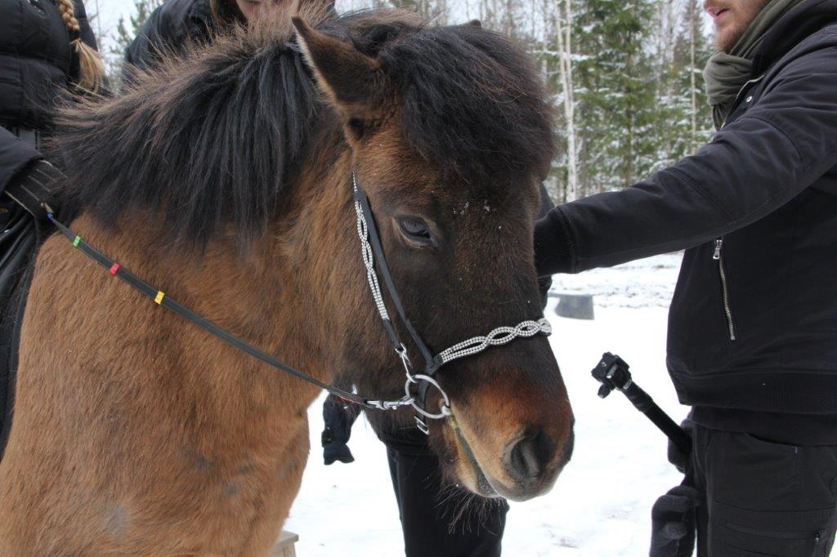
Outi Aihkisalon hevosalan yritys, Ahaso tuotti hevosvideot, jotka saatiin elämyslääkkeeksi
Kuva, Merja Repo

Slide 3
Elämyslääkkeen tehtävä ja tavoite
Lisätä muistisairaiden arkeen mielenkiintoisia elämyksiä
Herättää muistoja menneistä ajoista ja mahdollistaa muistelua yhdessä
Parantaa muistisairaiden arjen kokemuksia ja lisätä yhteisöllisyyttä

Slide 4
Hevosvideot - elämyslääkkeen toteutus muistisairaiden yksikössä
Käyttäjät | Käyttö ja tila | Elämyslääkkeen kriteerit
Fyysisiä ja henkisiä rajoitteita | Katseluhuone melko pieni, kodinomainen | Videon kuvanopeus sopiva, sisältö kiinnostava, ajatuksia herättävä
Tarkkaa etukäteistietoa käyttäjien kokemuksista ei ole | Laite helppokäyttöinen | Video sopivan pituinen, 30 min
Käyttäjien havainnointi tärkeää, mutta vaatii osaamista henkilökunnalta | Henkilökunnalla aikaa ja kiinnostusta aktivoida asukkaita videoiden katseluun | Mahdollisuus keskustella muistoista ja kokemuksista
2D Hevosvideot
Tv-laitteet järjestetty hankkeen toimesta
Erillinen huone videoiden katselulle
Henkilökunta käynnistää videot
Videot pyörii automaattisesti

Slide 5
Elämyslääkkeen prosessi
Yhteydenotto Outi Aihkisaloon hevosvideoista
Muistisairaiden yksikön tarpeiden kartoitus
Laitteiden järjestäminen hankkeen toimesta
Elämyslääkkeen toteutus muistisairaiden yksikössä 4/2019
Henkilökunta havainnoi asukkaiden reaktioita ja kokemuksia
5-6/2019
Tulosten analysointi ja raportointi elämyslääkkeen vaikutuksista 8/2019

Slide 6
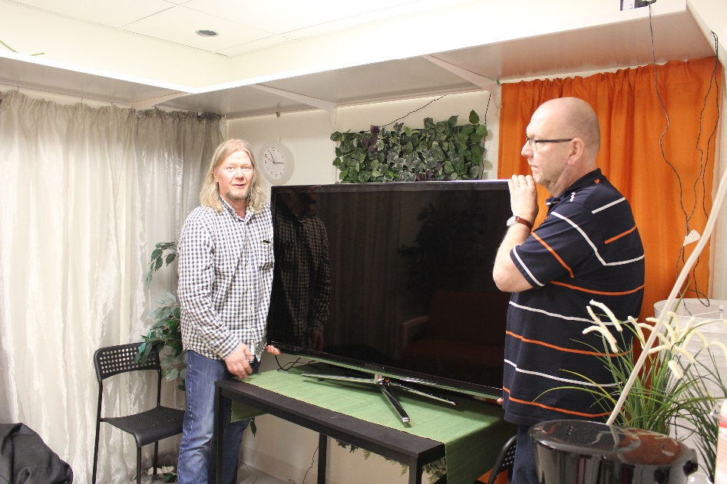
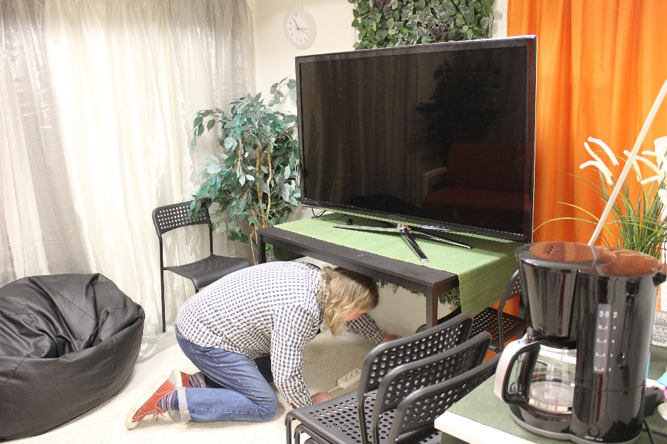
Hevosvideoita varten asennettiin tv ja videobox

Slide 7
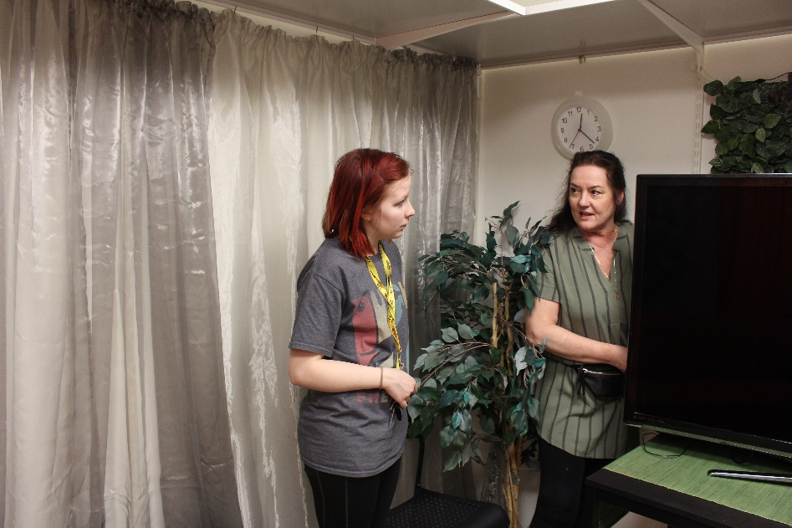
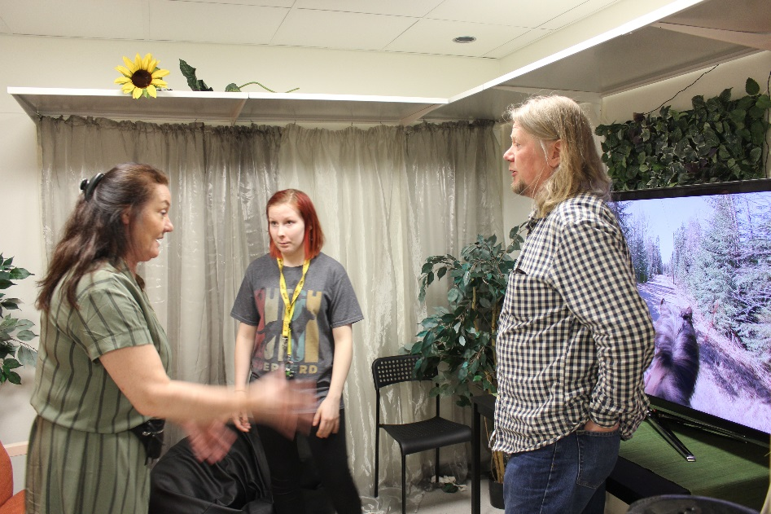
Henkilökunta sai opastuksen laitteiden käyttöön
Kuvat, Stiina Storvik-Sydänmaa

Slide 8
Elämyslääkkeen tehon seuranta
Seurantaa varten tehtiin kyselylomake, johon henkilökunta pystyy kirjaamaan huomioita
Kyselylomakkeessa mahdollisuus kommentoida esimerkiksi: videoiden sopivuudesta (sisällöstä, pituudesta), lyhyt- ja pitkäaikaisvaikutuksista asukkaisiin, asukkaiden kertomista kommenteista videokatseluiden aikana

Slide 9
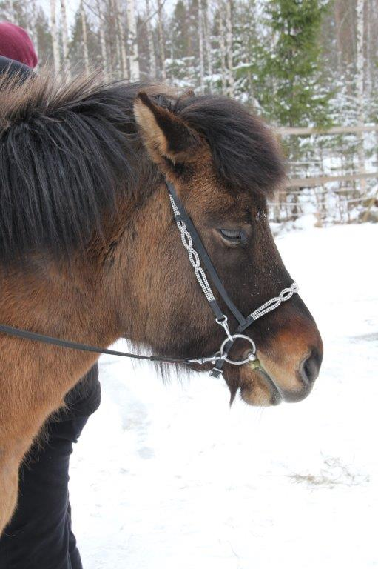
Elämyslääkkeen tulosten hyödyntäminen
Muistisairaiden hoidon parantamisessa
Sosiaali- ja terveysalan opiskelijoiden koulutuksessa
Kuva, Merja Repo

